Slide 1
Naturalismus-Begriff
Welchen Unterschied gibt es zwischen folgenden Ausdrücken:
Naturalismus des sog. ›Volksstücks‹ im 20. Jh. Und Als herausragender Vertreter des Naturalismus gilt heute Henrik Ibsen ?

Slide 2
Naturalismus
Welche gesellschaftlichen Umstände haben diesen neuen Stil der Darstellung herausgefordert?
Wogegen haben die Vertreter des Jüngsten Deutschland protestiert?
Welche Rolle spielte das Vorbild Zolas?
Welche Zeitschriften halfen den Naturalismus zu verbreiten?
Was ist Sekundenstil?

Slide 3
Naturalismus
Welche theoretische Arbeiten enthalten das Programm der Naturalisten?
Welche Merkmale unterscheiden das naturalistische Drama von der älteren Tradition des 19. Jh.?
Was ist ein analytisches Drama?

Slide 4
Naturalismus
Naturalismus, Fin de siècle, Expressionismus 1890-1918
Hansers Sozialgeschichte der Deutschen Literatur vom 16. Jahrhundert bis zur Gegenwart, Bd. 7
Hg. von York-Gothart Mix
München: Deutscher Taschenbuch Verlag, 2000

Slide 5
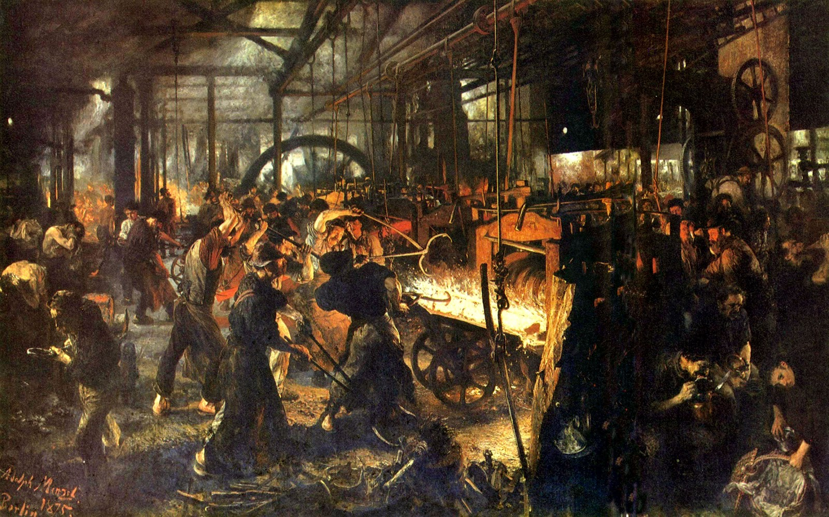
Adolf Menzel, Eisenwalzwerk, 1875

Slide 6
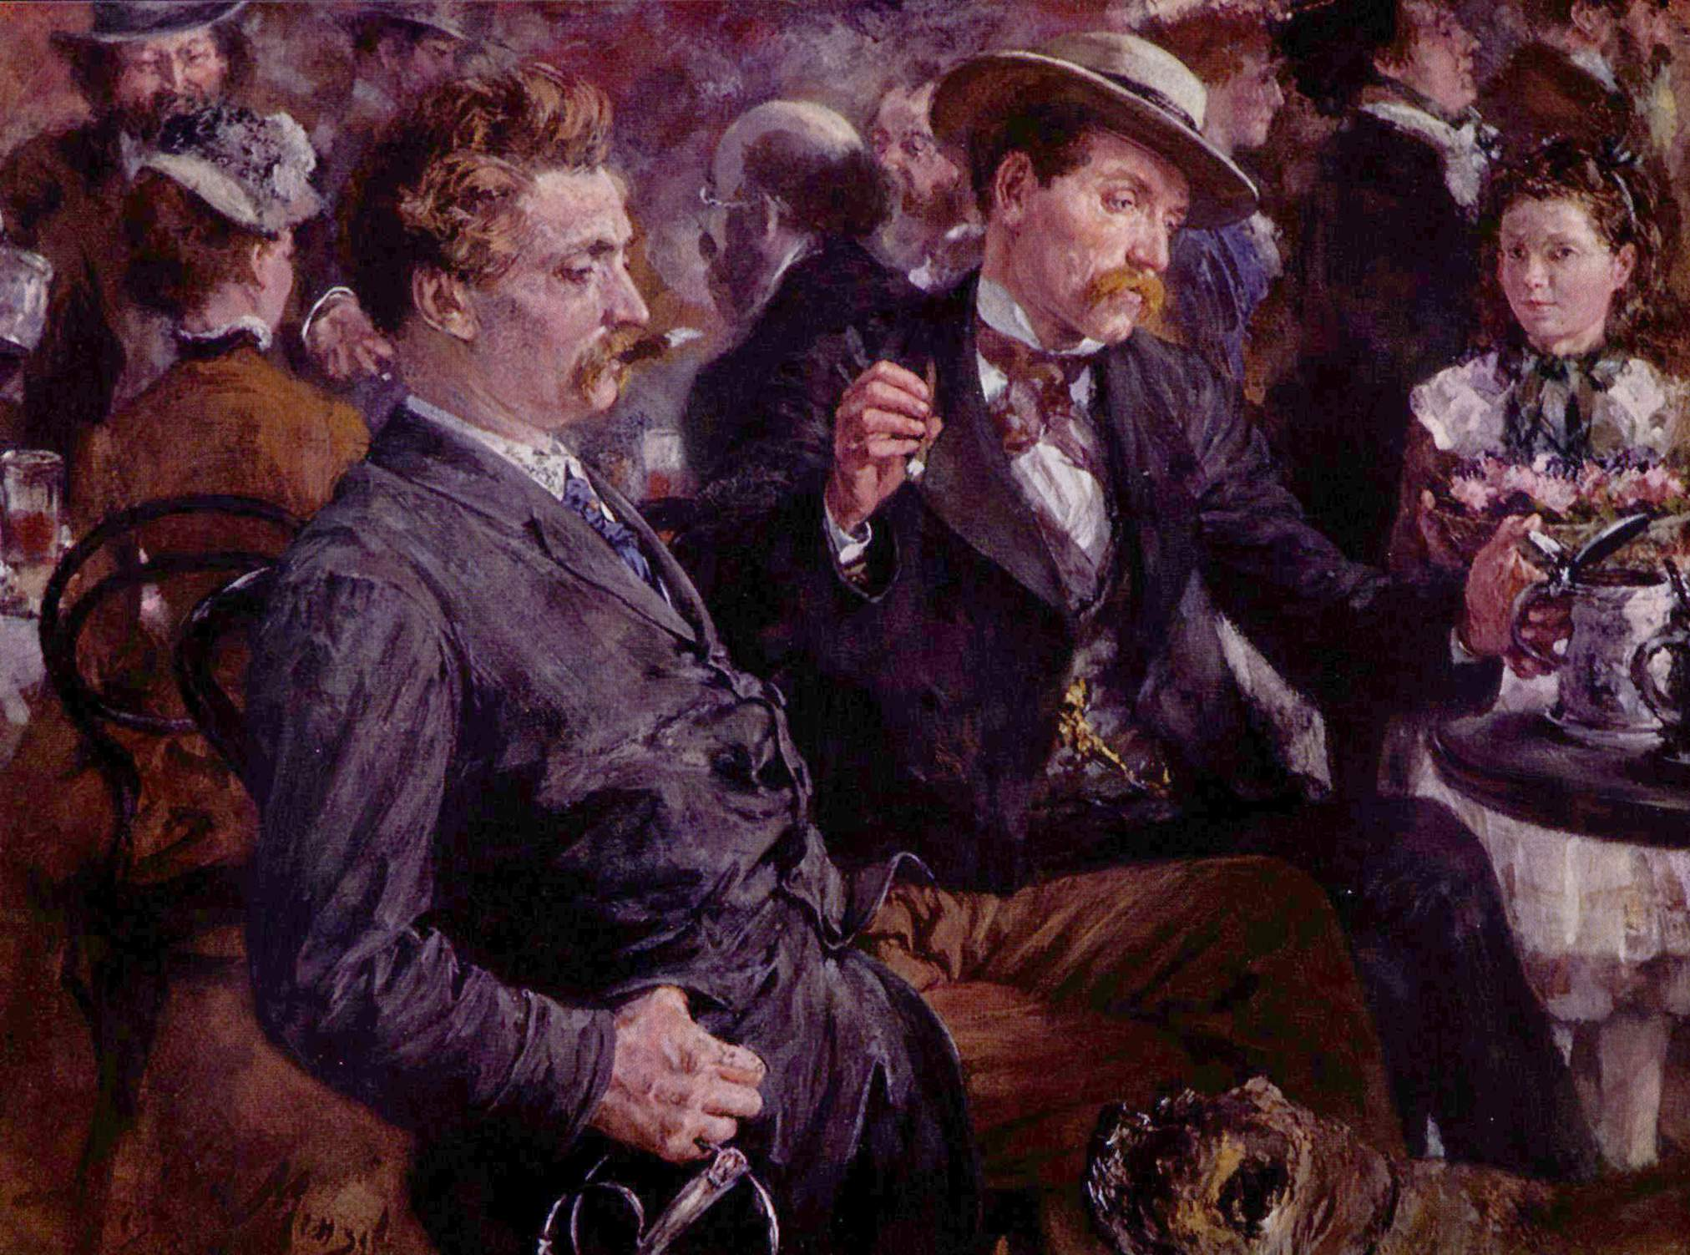
Menzel, Im Biergarten, 1883

Slide 7
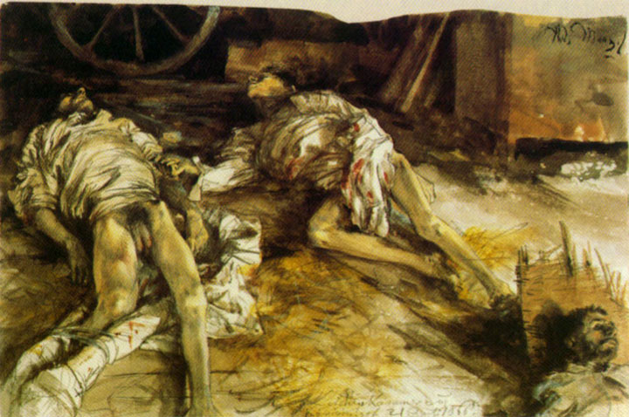
Menzel, Drei gefallene Soldaten in einer Scheune, 1866

Slide 8
Der verspätete Naturalismus
Kritik an Zola in Magazin für die Litteratur des Auslandes von A. Heller: als Pessimist sah er nur das Hässliche und wühlte im Kot.
Rudolf Gottschall: Der poetische Naturalismus in Frankreich. in: Unsere Zeit. Deutsche Revue der Gegenwart. 1881, Bd. 1, S. 50-66
Herausgeber der Blätter für literarische Unterhaltung und Unsere Zeit (Verlag F. A. Brockhaus) in Leipzig.

Slide 9
Gottschall
Zola geht ihr [der Poesie] auch möglichst aus dem Wege und drückt nur gelegentlich seinen Abscheu gegen dieselbe aus. Sein Haß gegen die "Phrase" und gegen die Luftsprünge ins Blaue trifft vorzugsweise die Lyriker. Vor Victor Hugo verbeugt er sich zwar, doch nur als vor einem großen Sprachkünstler, wie überhaupt die ganze romantische Emeute [emötə] gegen die Classicität nur dem Naturalismus die Waffen in die Hand gegeben haben soll, die sie im sprachlichen Atelier geschmiedet hat. Für Zola ist die Lyrik Musik, die von nervösen Frauen applaudirt wird, "eine poetische Exaltation, die keine Analyse zuläßt und an den Wahnsinn grenzt".

Slide 10
Gottschall
In der Aesthetik Zola's hat die Lyrik keinen Platz: das genügt, sie zu verurtheilen, denn die Lyrik ist die Seele aller Poesie. Diese ganze Aesthetik des Naturalismus ist nur ein Repetirwerk unproductiver Begriffe, einseitig isolirter Ideen; der Aesthetiker rennt immerfort mit dem Kopfe gegen die Wand und hofft sie einzustoßen; es ist der Fanatismus des halbgebildeten Auto-didaktenthums. Wir fürchten nur, daß es in Deutschland Hohl- und Flachköpfe genug gibt, die auf die Worte des Meisters schwören – deutsche Bildung und deutscher Weltblick sollte vor solchen Thorheiten geschützt sein.

Slide 11
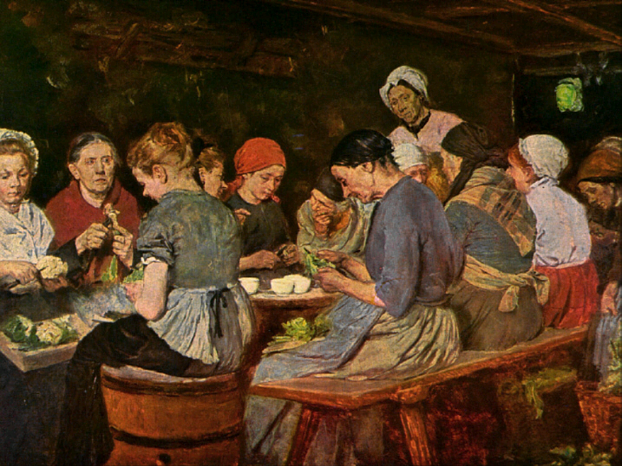
Naturalismus in der bildenden Kunst: Max Liebermann:
Die Gemüseputzerinnen / Konservenmacherinnen

Slide 12
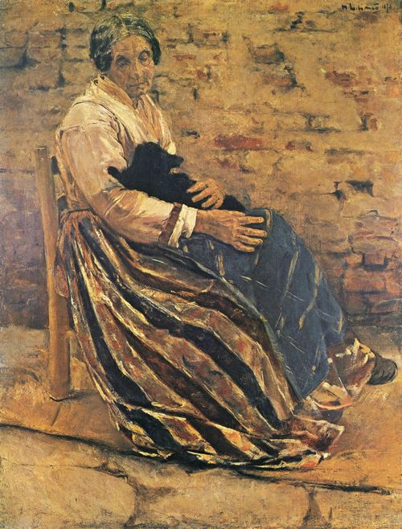
Liebermann: Alte Frau mit Katze, 1878

Slide 13
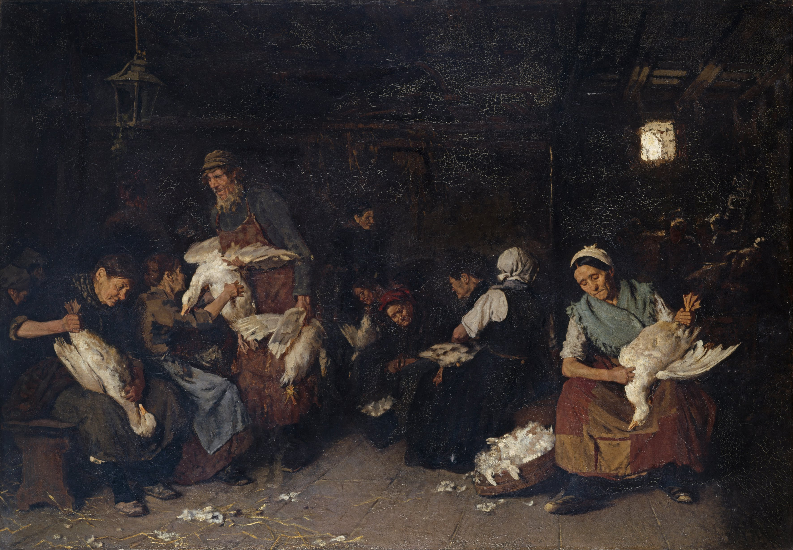
Liebermann: Gänserupferinnen, 1874

Slide 14
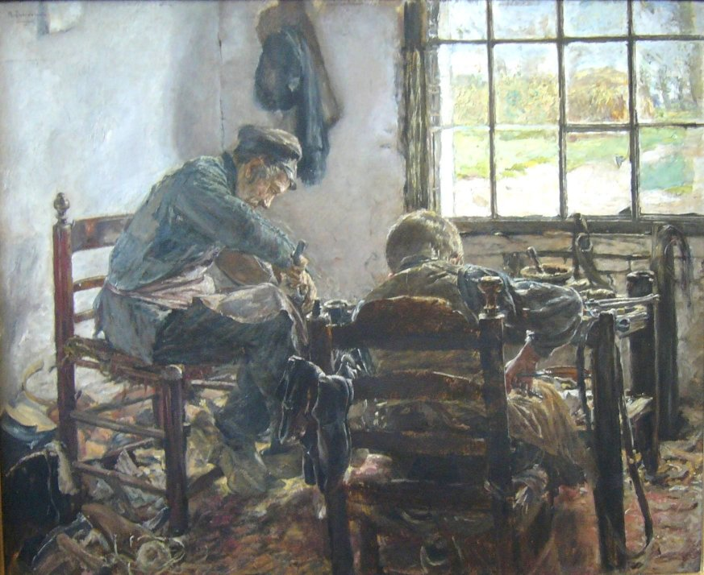
Liebermann: Schusterwerkstatt, 1881

Slide 15
Welche gesellschaftlichen Umstände haben diesen neuen Stil der Darstellung herausgefordert?
industrielle Revolution, Urbanisierung sozialen Spannungen
Max Kretzer: Meister Timpe (Berlin: Samuel Fischer, 1888)
http://www.deutschestextarchiv.de/book/show/kretzer_timpe_1888
Generationskonflikt, Handwerk vs. Industrieproduktion,
die neue Generation der beginnenden Gründerjahre, welche nur danach trachtete, auf leichte Art Geld zu erwerben.
Drechsler: Handwerker, der Möbel[teile], Kunstgegenstände o. Ä. auf der Drechselbank herstellt

Slide 16
Meister Timpe
Nach einer Stunde kam Franz Timpe zum Abendbrod nach Hause.
„Wißt ihr das Neueste?“ sagte er zu seinen Eltern, „die Stadtbahn soll hier durchgelegt werden. Die ganze Gegend wird dadurch gewinnen.“
Johannes Timpe führte vor Erstaunen den Happen Brot nicht dem Munde zu. Ihm fiel plötzlich etwas ganz Merkwürdiges ein, so daß er fragte: „Weiß Dein Chef schon davon?“

Slide 17
Meister Timpe
„Ei freilich; er selbſt hat es unserem Geschäftsführer erzählt.“
„Potz Blitz, jetzt ist mir Alles erklärlich! Er wollte nämlich zu einem dreifachen Preise unser Haus kaufen, um vielleicht das Zehnfache herauszuschlagen. Dieser Schlauberger, dieser Schlauberger [...]"

Slide 18
Wilhelm von Polenz: Der Büttnerbauer (1895)
Der jüdische Spekulant Sam Harrassowitz bringt den ein verschuldetes Bauerngut zur Zwangsversteigerung. Der Verfall der Familie nicht aufzuhalten: Der älteste Sohn ist Alkoholiker, die Tochter gebiert ein uneheliches Kind und wird ein käufliches Mädchen und der dritte Sohn zieht als Wanderarbeiter in den Westen, wo er trotz seiner Abneigung zum Sozialismus in der Großstadt leben muss.

Slide 19
Samuel Harrasowitz
Samuel Harrassowitz saß in seinem halbverdeckten Wägelchen, in welchem er über Land zu fahren pflegte. Auf dem Bocke der Kutscher, mit einer goldbetreßten Livree angetan, die Sam bei irgendeiner Zwangsversteigerung billig erstanden hatte. [...]
Sam entledigte sich inzwischen seines Nerzpelzes [...]

Slide 20
Güterschlächter: jemand, der berufsmäßig Landbesitzungen aufkauft und in kleineren Teilen verhandelt
Weiß denn Ihr Alter nicht, daß dieser Jude drüben in Wörmsbach das halbe Dorf besitzt. Alles aufgekauft und in Parzellen zerschlachtet! Nun haben wir den Blutigel glücklich auch in
Halbenau! der Marder im Hühnerstall ist nichts dagegen! Binnen Jahresfrist ist so einem alles tributpflichtig. Es ist um […]

